Slide 2
Het campagneconcept We zijn zelf het medicijn werd ontwikkeld door het Alzheimer Centrum Limburg, onderdeel van Maastricht University,
in samenwerking met bureau Zuiderlicht te Maastricht
Voor algemene informatie:
info@alzheimercentrumlimburg.nl
Voor vragen over gebruik van het concept: martin.vanboxtel@maastrichtuniversity.nl

Slide 3
Vergrijzing in Flevoland
Volgens CBS-prognoses zal de sprong de komende 20 jaar in Flevoland beduidend groter zijn dan het landelijk gemiddelde. Vanwege de demografische opbouw is er sprake van de sterkere vergrijzing dan de rest van Nederland
Flevoland grootste toename zorgbehoevende ouderen van heel Nederland
Ook voor het aantal mensen met dementie is er sprake van een sterke stijging. De verwachting is dat er tot 2050 het aantal mensen met dementie in Flevoland meer dan verdrievoudigen zal ten opzichte van 2020.
Volgens het CBS blijkt dat dementie een van de belangrijkste oorzaken van sterfte onder Nederlanders is en dat, door een groeiende levensverwachting, dementie in 2040 de belangrijkste doodsoorzaak zal zijn
Notes:
Vergrijzing is een weliswaar bekende trend voor heel Nederland, maar volgens de CBS-prognoses zal de spring de komende 20 jaar in Flevoland beduidend groter zijn dan het landelijk gemiddelde
Stijging zorgbehoevende ouderen juist aanzienlijk hoger dan in de rest van het land: 141 procent. https://zorgbestuurders.nl/nieuwsr/139953/Zoveel-zorgbehoevende-ouderen-heeft-Nederland-de-komende-20-jaar

Slide 4
Prognose aantal mensen dementie Flevoland

Slide 5
Prognose aantal mensen dementie per gemeente in Flevoland
 | 2020 | 2025 | 2030 | 2040 | 2050
Flevoland | 4100 | 5100 | 6700 | 10000 | 14000
Almere | 1600 | 2000 | 2800 | 4900 | 6800
Dronten | 610 | 720 | 880 | 1300 | 1700
Lelystad | 840 | 1100 | 1500 | 2000 | 2400
NOP | 680 | 800 | 960 | 1300 | 1600
Urk | 160 | 200 | 260 | 370 | 470
Zeewolde | 240 | 310 | 400 | 570 | 750
Bron: Factsheet Mensen met dementie per gemeente, 23-12-2021, Alzheimer Nederland
Notes:
Op basis van voorspellingen van de toekomstige bevolkingsopbouw, is ook een prognose gemaakt van het aantal mensen met dementie in de toekomst.

Slide 6
Dementie voorkomen
Wist je dat 30 - 40% van het aantal gevallen van dementie potentieel te voorkomen is door een gezonde leefstijl te hanteren?

Slide 7
Risicofactoren
Niet veranderbaar
Leeftijd
Geslacht
Erfelijkheid
Veranderbare risico factoren
Cardiovasculaire (hoge bloeddruk, overgewicht, hoog cholesterol, diabetes
Leefstijl (overmatig alcohol gebruik, inactiviteit, roken, ongezonde voeding, lage mentale activiteit, slaapstoornissen)
Psychosociale eenzaamheid/sociaal netwerk, stemming
Rest/ omgeving: luchtverontreiniging, lage opleiding, gehoorverlies, trauma hersenen
Artikel Dementia prevention, intervention, and care

Slide 8
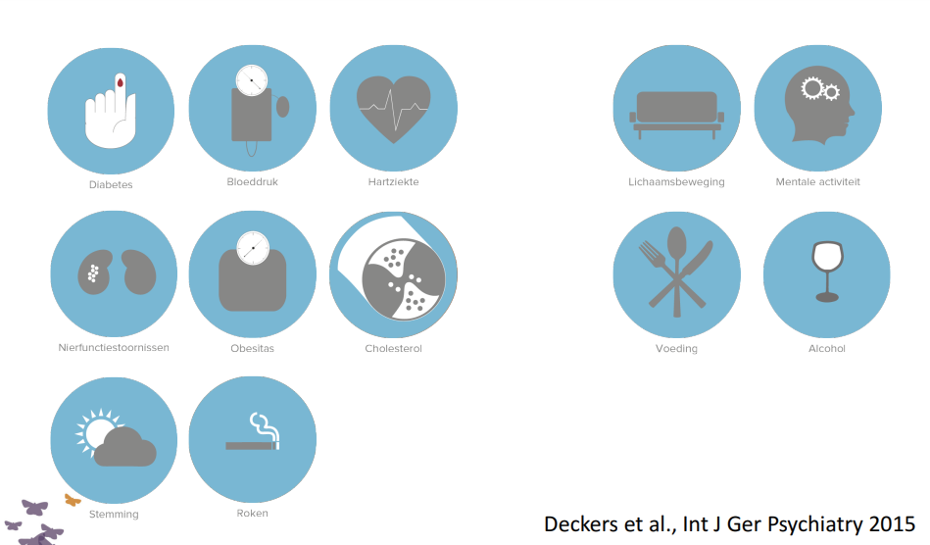
Notes:
In Maastricht is in 2015 de lifestyle for brainhealth score ontwikkeld. Libra score. Leefstijl voor gezonde hersenen. Index uit 12 risico en beschermende factoren op basis van literatuur en experts op het gebied van dementie gevraagd welke factoren bijdragen
Uit langlopende studies blijkt dat mensen met middelbare leeftijd verhoogde libra scores een hogere kans hebben om op latere leeftijd dementie ontwikkelen
40 -75 jaar leefstijlverandering is op deze leeftijd zijn nog heel goed voor de hersenen. We gebruiken vaak hersengezondheid om jongere leeftijdgroep zinvol is.

Slide 10
Panel Flevoland

Slide 11
Bewustwordingscampagne wezijnzelfhetmedicijn.nl
Maart 2022 – maart 2023
Doel: verhogen bewustzijn relatie leefstijl en kans op dementie
Doelgroep: alle inwoners van Flevoland tussen 40 en 75 jaar
Notes:
De boodschap van de campagne is positief: je kunt zelf iets doen om het risico op dementie kleiner te maken.
Het risico op dementie voor 60-70% níet te beïnvloeden is.
Met de campagne willen we mensen handvatten geven voor het stukje waar je zelf wél invloed op hebt. Bovendien zijn de 3 leefstijladviezen ook bevorderlijk voor het welzijn van mensen die al dementie hebben.
De campagne verkleint niet alleen de kans op dementie maar ook op depressie, overgewicht en obesitas, eenzaamheid, diabetes type 2 en vele andere problemen.

Slide 12
Drie leefstijladviezen
blijf nieuwsgierig (een hobby, iets leren, een eigen tuintje)
eet gezond (veel groente en fruit, drink met mate en rook niet)
beweeg regelmatig (ga wandelen of zwemmen, blijf bezig)

Slide 13
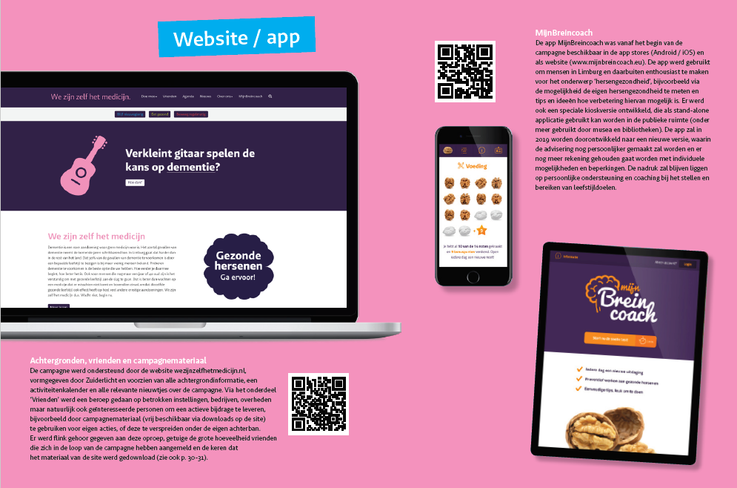

Slide 14
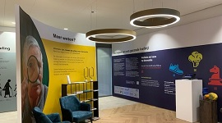
Floriade: Flora experience!
.
Notes:
De campagne kent ook een fysiek en te bezoeken onderdeel. Dit kan op de Flora-Experience van Zorggroep Almere. Dit is een expo in het teken van ‘Samenleven met dementie’. Op de begane grond van het nieuwe woonzorgcentrum ‘Flora’ op het Floriade-terrein kunnen bezoekers op een laagdrempelige en interactieve manier kennis opdoen over dementie. Dit vanuit drie verschillende perspectieven: een inkijkje in het leven van een persoon die lijdt aan dementie, de jongste inzichten vanuit de wetenschap en de invalshoek vanuit de zorg, familie en maatschappij

Slide 15
